Slide 1
壹、緣起 根據內政部戶政司的資料所記載: 106年台灣平均初婚年齡男性為 31.9 歲，女性則為 29.6 歲；女性生育第一胎的平均年齡是 30.8 歲。然而，台灣每年約有 3000 位女孩比起同儕提早 10 年升格為母親，若以人口群來推估，近三年來未滿 20 歲並育的三歲以下幼兒的未成年母親已有將近 1 萬名。 和 16 年前相比，台灣的20歲以下的未成年少女生育率雖已從 12‰下降至4‰，然而從民國 98 年迄今，未成年生育率始終維持 4‰， 根據106 年內政部統計， 共有 2727 位未滿20歲的少女升格母親；而根據勵馨基金會近十年的統計，在求助的一千多位懷孕的少女中，未滿 20 歲者更占了75%，大多數更集中在 16 至 19 歲；這也顯示了台灣的青少年生子比例還在持續上升中。 聯合國人口基金會在 102 年的報告指出青少年一旦懷孕成為母親，其生活與未來發展便將有可能因而有了急遽惡性的改變。譬如她們的受教權可能會因此而終結，貧窮的情況也極有可能加乘。聯合國人口基金會也指出只有少部分的年輕人對性生活與生育有做足準備，或擁有正確的資訊。 游美惠（2002）分析台灣的性教育在內容上只強調生物性的生殖論述以及教條化的呈現性知識，卻不談論性別間的關係以及其他性教育知識。青少年對避孕的執行方式也存在著許多的迷思，對於避孕行為也常有著知行不一的落差，也因此，未婚懷孕是非常需要被正視的。
「如何讀懂小爸媽的心」- 未成年懷孕
教育訓練簡章

Slide 2
貳、目標
一、透過各領域專業人員的授課，使學員能從中獲得更多實務
上及理論上的知識。 二、使參與學員了解目前國內未成年懷孕的現況、成因及各個 影響層面、使參與的學員獲得相關專業知識和資源。
參、參與對象
一、政府及民間機溝之社政、衛生、教育、勞動等未成年懷孕 業務相關承辦人員。
二、每場次參與者60 人，兩場共計120 人。
肆、計畫內容
一、主辦單位:衛生福利部社會及家庭署
二、承辦單位:中華電視股份有限公司
三、辦理時間地點:
1.台北場次
日期：108 年 5 月 9 至 10 日(星期四至星期五)
地點：臺北市大同區中山區身心障礙者資源中心
6樓集會室
(臺北市中山區長安西路5巷2號)

Slide 3
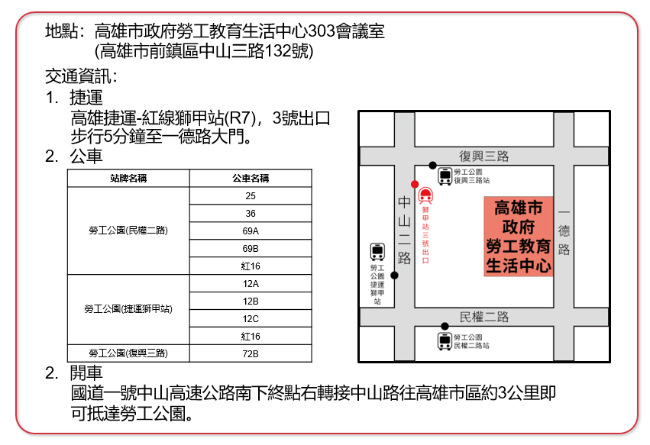
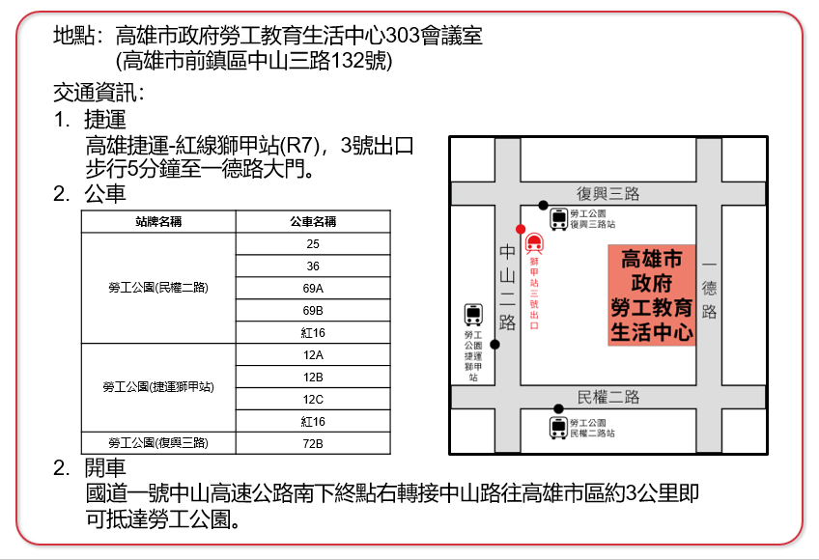
2.高雄場次
日期：108 年 5 月 16 至 17 日(星期四至星期五)
地點：高雄市政府勞工教育生活中心303會議室
(高雄市前鎮區中山三路132號)
四、交通資訊
1.高雄場次
台北場次
高雄場次

Slide 4
四、課程內容
場次 | 台北場次
日期 | 5/9(四) | 5/10(五)
08:30~09:00 | 報到
09:00~12:00 | 我們一起陪你們走過~未成年懷孕的相關資源 勵馨基金會台北分事務所 王淑芬老師 | 聽! 青少年說什麼? 生心理的察覺、轉變與後續處置 高雄醫學大學附設醫院婦產部 詹德富主任
12:00~13:30 | 休息
13:30~16:30 | 和青春say goodbye！？--青少年父母轉大人之探討與輔導 勵馨基金會社工諮商部 曹宜蓁老師 | 幸福升等的秘訣~少男少女們的兩性教育 芸光兒童與青少年性諮商中心 王嘉琪老師

Slide 5
場次 | 高雄場次
日期 | 5/16(四) | 5/17(五)
08:30~09:00 | 報到
09:00~12:00 | 未成年懷孕的身心狀態與懷孕歷程個案經驗說明 高雄醫學大學附設醫院婦產部莊蕙瑜主治醫師 | 我們一起陪你們走過~未成年懷孕的相關資源 勵馨基金會台北分事務所 王淑芬老師
12:00~13:30 | 休息
13:30~16:30 | 和青春say goodbye！？--青少年父母轉大人之探討與輔導 勵馨基金會社工諮商部 曹宜蓁老師 | 幸福升等的秘訣~少男少女們的兩性教育 芸光兒童與青少年性諮商中心 王嘉琪老師

Slide 6
伍、報名方式
報名網址：https://forms.gle/eJzY6TbNTUhF5gWd8
報名時間：即日起 ~ 5/3
(因每場次人數有限，如有意參加請盡快報名。)
聯繫窗口：
「未成年懷孕預防及家庭支持宣導暨專業人員教育訓練計畫」
專案聯絡人 岳先生
電話：(02)2775-6940 / (09)8008-6730
E-mail：moom0806@cts.com.tw

